Slide 1



影响力最大化2：基于最优路径
覃雄派

Slide 2
提纲
从直接影响到间接影响
最短路径算法
基于最优路径的影响力最大化
实例分析
影响力最大化2：基于最优路径

Slide 3

影响力最大化2：基于最优路径
Degree Discount算法的局限性
基本想法
假设：节点只对其 直接邻居 产生影响
选择的种子节点的影响范围避免重叠
节点还通过邻居对其他节点产生影响
9
0.8
0.1
2
1
0.9
3
如何考虑间接影响？
选择1，$Δσ\left(S\right)=1+.8+.9+.1=2.8$

Slide 4
影响力最大化2：基于最优路径
节点的间接影响力
引入两点间路径的概念
节点3激活节点4的路径可能有多条
3 → 2 → 4
3 → 1 → 4
3 → 2 → 1 → 4
3 → 1 → 2 → 4
3 → 5 → 2 → 4
……
4
9
0.2
0.8
0.3
0.1
2
1
0.9
0.7
0.9
0.8
5
3
7
8
0.5
0.7
0.8
0.3
6

Slide 5
影响力最大化2：基于最优路径
节点的间接影响力
引入两点间路径的概念
节点3激活节点4的路径可能有多条
只考虑激活概率最大的路径
其中激活概率为路径中边上概率的乘积
3 → 2 → 4 0.9 *0.3 = 0.27
3 → 1 → 4 0.9*0.2 = 0.18
3 → 2 → 1 → 4 0.9*0.1*0.2=0.018
3 → 1 → 2 → 4 0.9*0.1*0.3=0.027
3 → 5 → 2 → 4 0.5*0.7*0.3=0.105
……
4
9
0.2
0.8
0.3
0.1
2
1
0.9
0.7
0.9
0.8
5
3
7
8
0.5
0.7
0.8
0.3
6

Slide 6

pause

Slide 7

影响力最大化2：基于最优路径
最短路径算法： Dijkstra algorithm
迪杰斯特拉算法，是由荷兰计算机科学家迪杰斯特拉于1959 年提出的
是从一个顶点到其余各顶点的最短路径算法，解决的是有权图中最短路径问题：单源最短路径算法
迪杰斯特拉算法的主要特点是以起始点为中心向外层层扩展，直到扩展到终点为止

Slide 8
影响力最大化2：基于最优路径
算法的具体思路为
设G=(V,E)是一个带权无向图，V为顶点集合，E为边的集合
首先，把图中顶点集合V分成两组，第一组为已求出最短路径的顶点集合，用S表示；初始时S中只有一个源点，以后每求得一条最短路径，就将它加入到集合S中，直到全部顶点都加入到S中，算法就结束了
第二组为其余未确定最短路径的顶点集合，用U表示，按最短路径长度的递增次序依次把第二组的顶点加入S中
在加入的过程中，有一个约束条件，总保持从源点v到S中各顶点的最短路径长度，不大于从源点v到U中任何顶点的最短路径长度
此外，每个顶点对应一个距离
S中的顶点的距离就是从v到此顶点的最短路径长度
U中的顶点的距离，是从v到此顶点只包括S中的顶点为中间顶点的当前最短路径长度

Slide 9
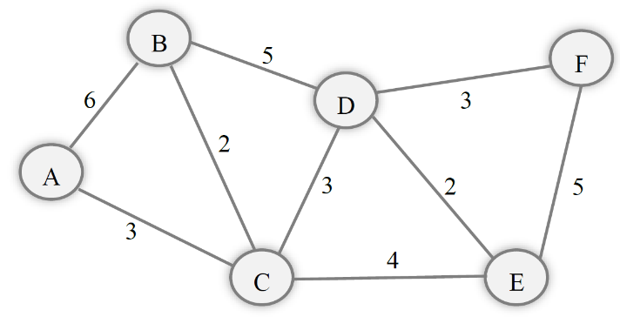
影响力最大化2：基于最优路径
一个实例
下图为一个无向图
图中每个边上标注的数字，表示边的长度

Slide 10
影响力最大化2：基于最优路径
一个实例
下图为一个无向图，图中每个边上标注的数字，表示边的长度
现在要求出从A到其他各个顶点的最短路径

Slide 11
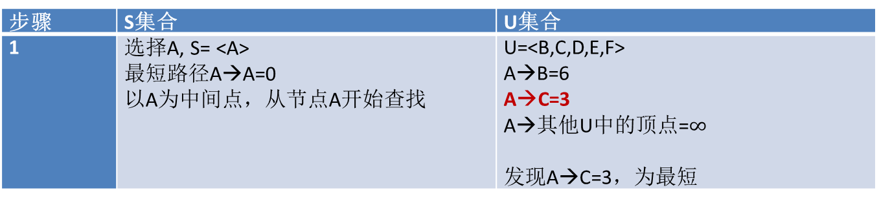
影响力最大化2：基于最优路径
A→B=6
一个实例
A→A:0
A→C=3
步骤 | S集合 | U集合
1 | 选择A, S= <A> 最短路径A→A=0 以A为中间点，从节点A开始查找 | U=<B,C,D,E,F> A→B=6 A→C=3 A→其他U中的顶点=$∞$ 发现A→C=3，为最短

Slide 12
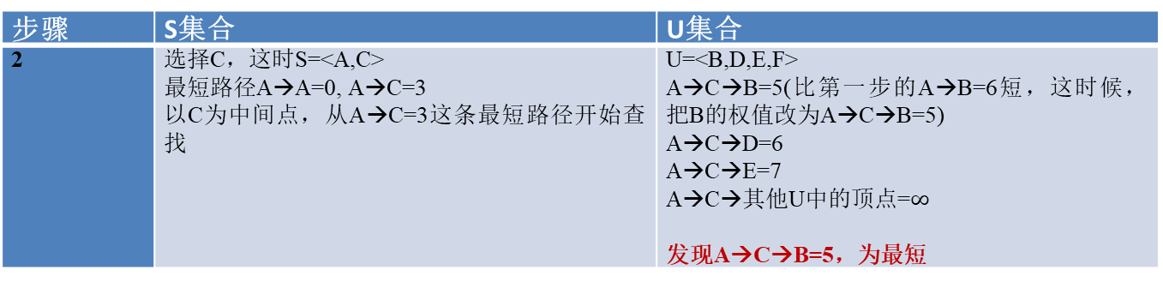
影响力最大化2：基于最优路径
换为A→C→B=5
A→B=6
一个实例
A→C→D=6
A→A:0
A→C:3
A→C→E=7
步骤 | S集合 | U集合
2 | 选择C，这时S=<A,C> 最短路径A→A=0, A→C=3 以C为中间点，从A→C=3这条最短路径开始查找 | U=<B,D,E,F> A→C→B=5(比第一步的A→B=6短，这时候，把B的权值改为A→C→B=5) A→C→D=6 A→C→E=7 A→C→其他U中的顶点=$∞$ 发现A→C→B=5，为最短

Slide 13
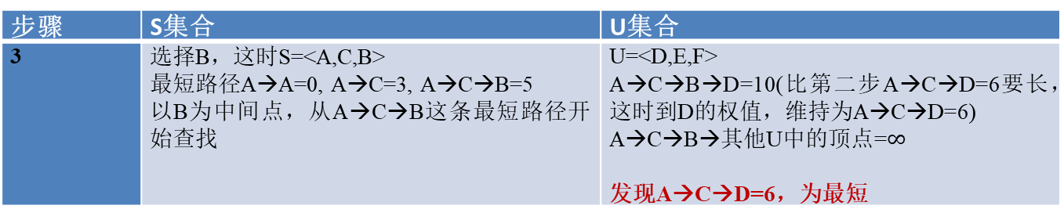
影响力最大化2：基于最优路径
换为A→C→B=5
一个实例
A→C→D=6
A→A:0
A→C:3
A→C→E=7
步骤 | S集合 | U集合
3 | 选择B，这时S=<A,C,B> 最短路径A→A=0, A→C=3, A→C→B=5 以B为中间点，从A→C→B这条最短路径开始查找 | U=<D,E,F> A→C→B→D=10(比第二步A→C→D=6要长，这时到D的权值，维持为A→C→D=6) A→C→B→其他U中的顶点=$∞$ 发现A→C→D=6，为最短

Slide 14
影响力最大化2：基于最优路径
换为A→C→B=5
一个实例
A→C→D→F=9
A→C→D=6
A→A:0
A→C:3
A→C→E=7
步骤 | S集合 | U集合
4 | 选择D，这时S=<A,C,B,D> 最短路径A→A=0, A→C=3, A→C→B=5, A→C→D=6 以D为中间点，从A→C→D这条路径开始查找 | U=<E,F> A→C→D→E=8(比第二步A→C→E=7要长，这时到E的权值，维持为A→C→E=7) A→C→D→F=9 发现A→C→E=7为最短

Slide 15
影响力最大化2：基于最优路径
换为A→C→B=5
一个实例
A→C→D→F=9
A→C→D=6
A→A:0
A→C:3
A→C→E=7
步骤 | S集合 | U集合
5 | 选择E，这时S=<A,C,B,D,E> 最短路径A→A=0, A→C=3, A→C→B=5, A→C→D=6, A→C→E=7 以E为中间点，从A→C→E=7这条最短路径开始查找 | U=<F> A→C→E→F=12(比以上第四步的A→C→D→F=9要长，这时F的权值维持为A→C→D→F=9) 发现A→C→D→F=9权值最短

Slide 16
影响力最大化2：基于最优路径
换为A→C→B=5
一个实例
A→C→D→F=9
A→C→D=6
A→A:0
A→C:3
A→C→E=7
步骤 | S集合 | U集合
6 | 选择F，这时S=<A,C,B,D,E,F> 最短路径为A→A=0, A→C=3, A→C→B=5, A→C→D=6, A→C→E=7, A→C→D→F=9 | U集合已空，查找完毕

Slide 17
pause

Slide 18
影响力最大化2：基于最优路径
基于最优路径的影响力最大化
最优传播路径
从1到5有两条路径
沿着1→2→5的路径传播，那么1影响5的概率为0.6 ×0.7=0.42
沿着1→3→5的路径传播，那么1影响5的概率为0.2×0.1=0.02
P=0.6
2
P=0.7
1
5
P=0.2
P=0.1
3

Slide 19
影响力最大化2：基于最优路径
基于最优路径的影响力最大化
最优传播路径
从1到5有两条路径
沿着1→2→5的路径传播，那么1影响5的概率为0.6 ×0.7=0.42
沿着1→3→5的路径传播，那么1影响5的概率为0.2×0.1=0.02
1→2→5为最优传播路径，即概率最大
P=0.6
2
P=0.7
1
5
P=0.2
P=0.1
3

Slide 20
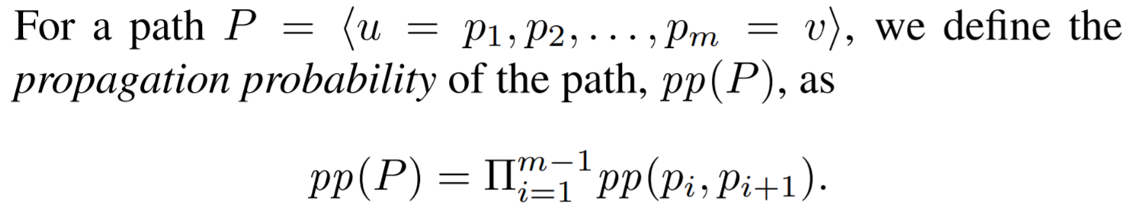
影响力最大化2：基于最优路径
最优传播路径的定义
路径的传播概率
……
u
p2
pm
v
p1
P：path路径;
Pp：path propagation probability路径的传播概率

Slide 21
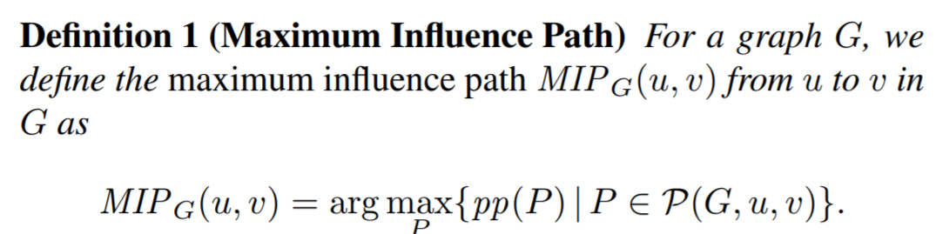
影响力最大化2：基于最优路径
最优传播路径的定义(最大影响路径)
u到v的所有路径
Propagation probability最大

Slide 22

影响力最大化2：基于最优路径
如何使用Dijkstra算法
最大化$∏$
$p_{1} p_{2}$…$p_{m}$
等于于最大化$∑$
${logp}_{1}{ logp}_{2}\text{…}{ logp}_{m}$
等价于最小化$∑$
-${logp}_{1}{ −logp}_{2}\text{…}{ −logp}_{m}$
4
9
0.2
0.8
0.3
0.1
2
1
0.9
0.7
0.9
0.8
5
3
7
8
0.7
0.5
0.8
0.3
6

Slide 23
影响力最大化2：基于最优路径
该路径的指标最小
如何使用Dijkstra算法
计算-log (p)
0.2218
0.1519
累加得到0.3737
P=0.6
2
P=0.7
最优路径结果和前文的结果一致
1
5
P=0.2
P=0.1
3
累加得到1.699
0.699
1

Slide 24
pause

Slide 25
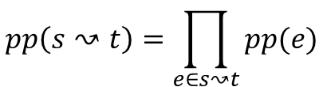
影响力最大化2：基于最优路径
可以设定一个阈值Threshold，如果路径的激活概率小于阈值（比如0.2），则忽略
基于最优路径的影响力最大化
实例：激活概率最大的路径
4
9
0.2
0.8
$$pp\left(s↝t\right)=\prod_{e∈s↝t}{pp(e)}$$
0.3
0.1
2
1
0.9
0.7
0.9
练习：请计算节点3到其它结点的最优路径
0.8
5
3
7
8
0.7
0.5
0.8
同学们练习，然后核对答案
0.3
6

Slide 26
影响力最大化2：基于最优路径
可以设定一个阈值Threshold，如果路径的激活概率小于阈值（比如0.2），则忽略
基于最优路径的影响力最大化
实例：激活概率最大的路径
4
9
0.2
0.8
$$pp\left(s↝t\right)=\prod_{e∈s↝t}{pp(e)}$$
0.3
0.1
2
1
练习：请计算节点3到其它结点的最优路径
3到1: 3 →1 0.9
3到2: 3 →2 0.9
3到3: 3 →3 1.0
3到4: 3 →2 →4 0.9*0.3
3到5: 3 →2 →5 0.9*0.7
3到6: 3 →7 →6 0.8*0.8
3到7: 3 →7 0.8
3到8: 3→7→8 0.8*0.7
3到9: 3 →1 →9 0.9*.08
0.9
0.7
0.9
0.8
5
3
7
8
0.7
0.5
0.8
0.3
累加得到
6.42
6
针对每对s和t：
从s到t的所有路径中，寻找激活概率最大的路径
最优路径，最大影响概率

Slide 27
Pause

Slide 28
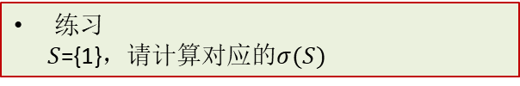

影响力最大化2：基于最优路径
假设种子集合$S$，$σ(S)$为图中所有节点激活概率之和
$σ\left(S\right)=\sum_{v∈V}{pp(S↝v)}$
练习
$S$={1}，请计算对应的$σ(S)$
4
9
0.2
0.8
0.3
0.1
2
1
0.7
0.9
0.9
0.8
5
3
7
8
0.5
0.7
0.8
0.3
6

Slide 29
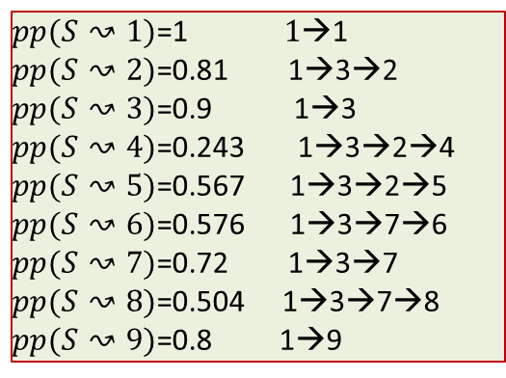

影响力最大化2：基于最优路径
假设种子集合$S$，$σ(S)$为图中所有节点激活概率之和
$σ\left(S\right)=\sum_{v∈V}{pp(S↝v)}$
练习
$S$={1}，请计算对应的$σ(S)$
4
9
0.2
0.8
0.3
0.1
$pp(S↝1)$=1 $1$→1
$pp(S↝2)$=0.81 1→3→2
$pp(S↝3)$=0.9 1→3
$pp(S↝4)$=0.243 1→3→2→4
$pp(S↝5)$=0.567 1→3→2→5
$pp(S↝6)$=0.576 1→3→7→6
$pp(S↝7)$=0.72 1→3→7
$pp(S↝8)$=0.504 1→3→7→8
$pp(S↝9)$=0.8 1→9
2
1
0.7
0.9
0.9
0.8
5
3
7
8
0.5
0.7
$累加得到$
$$σ\left(\{1\}\right)=6.12$$
0.8
0.3
6
最优路径，最大影响概率

Slide 30

影响力最大化2：基于最优路径
前文$的S$只有一个节点
计算其他节点被激活的概率比较简单
如果节点被多条路径激活
如何计算节点被激活的概率
假设种子集合$S=\{3,4,8\}$（红色）
计算节点2和节点6被激活的概率（蓝色）
4
9
0.3
0.2
0.8
0.1
2
1
0.7
0.9
0.9
0.8
5
3
7
8
0.5
0.7
0.3
0.8
6

Slide 31

影响力最大化2：基于最优路径
前文$的S$只有一个节点
计算其他节点被激活的概率比较简单
如果节点被多条路径激活
如何计算节点被激活的概率
假设种子集合$S=\{3,4,8\}$
计算节点2和节点6激活的概率
先看看节点6
（1）3到6的最优传播路径 3→7→6 0.8*.08=0.64
（2）8到6的最优传播路径 8→7→6 0.7*0.8=0.56
（3）4到6的最优传播路径 4→2→3→7→6 0.3*0.9*0.8*0.8=0.1728
考虑阈值为0.2那么4→2→3→7→6的传播路径不予考虑
4
9
0.3
0.2
0.8
0.1
2
1
0.7
0.9
0.9
0.8
5
3
7
8
0.5
0.7
0.8
实际上4→2→3→7→6经过3→7→6 ，所以被覆盖了，请参考后文的继续推导
0.3
6

Slide 32


影响力最大化2：基于最优路径
前文$的S$只有一个节点
计算其他节点被激活的概率比较简单
如果节点被多条路径激活
如何计算节点被激活的概率
假设种子集合$S=\{3,4,8\}$
计算节点2和节点6激活的概率
先看看节点6
（1）3到6的最优传播路径 3→7→6 0.8*.08=0.64
（2）8到6的最优传播路径 8→7→6 0.7*0.8=0.56
…但是，3→7→6和8→7→6两条路径有重叠
（1）6被激活的概率为：7被激活的概率 * 0.8
（2）7被激活的概率为：1 - 3不激活7的概率 * 8不激活7的概率
（3）得到$\left(1−\left(1−0.8\right)⋅\left(1−0.7\right)\right)⋅0.8=0.752$
4
9
0.3
0.2
0.8
0.1
2
1
0.7
0.9
0.9
0.8
5
3
7
8
0.5
0.7
0.3
0.8
6
$\{3,4,8\}$影响节点6的概率

Slide 33
影响力最大化2：基于最优路径
如果节点被多条路径激活
如何计算节点被激活的概率
一般化讨论
种子节点为{1,2}
目标节点为5
1到5的最优路径为1→3→5
2到5的最优路径为2→4→5
路径没有重叠
5被激活的概率为：1 - 1不激活5 * 2不激活5
=1 – (1-0.7*0.6)(1-0.5*0.4)
=1-0.58×0.8 = 0.536
1
2
0.7
0.5
3
4
0.6
0.4
5

Slide 34
影响力最大化2：基于最优路径
如果节点被多条路径激活
如何计算节点被激活的概率
一般化讨论
种子节点为{1,2}
目标节点为4
1到4的最优路径为1→3→4
2到4的最优路径为2→3→4
路径有重叠
4被激活的概率为：3被激活的概率 *0.6
3被激活的概率为：1- 1不激活3 * 2不激活3
1
2
0.3
0.2
3
0.6
4
（1-(1-0.3)*(1-0.2)） * 0.6
=（1-0.7×0.8） ×0.6 = 0.44*0.6=0.264

Slide 35
影响力最大化2：基于最优路径
如果节点被多条路径激活
如何计算节点被激活的概率
一般化讨论
种子节点为{1,2}
目标节点为4
1到4的最优路径为1→2→4
2到4的最优路径为2→4
路径有重叠
构造虚拟节点，把问题转化为上一页的形式
4被激活的概率为：2被激活的概率 *0.6
2被激活的概率为：1- 1不激活2 * 虚拟不激活2
1
虚拟
0.3
1.0
2
0.6
4
（1-(1-0.3)*(1-1)） * 0.6
=（1-0.7×0） ×0.6 = 1*0.6=0.6

Slide 36
影响力最大化2：基于最优路径
如果节点被多条路径激活
如何计算节点被激活的概率
一般化讨论
种子节点为{1，7，8}
目标节点为3
1到3的最优路径为1→2→3
7到3的最优路径为7→8→3
8到3的最优路径为8→3
第二条和第三条路径有重叠
构造虚拟节点，计算7和8影响3的概率，得到
(1-(1-0.4)(1-1))*0.5 = 0.5
在考虑123路径，节点3被影响的概率
1-(1-0.1)(1-0.5) = 0.55
1
7
虚拟
0.2
0.4
2
8
1.0
0.5
0.5
3
0.1=0.2*0.5

Slide 37



影响力最大化2：基于最优路径
前文$的S$只有一个节点
计算其他节点被激活的概率比较简单
如果节点被多条路径激活
如何计算节点被激活的概率
假设种子集合$S=\{3,4,8\}$
计算节点2和节点6激活的概率
现在看看2
（1）3到2的最优传播路径 3→2 0.9
（2）4到2的最优传播路径 4→2 0.3
（3）8到2的最优传播路径 8→7 →3 →2 0.7*0.8*0.9=0.504
（1）8→7 →3 →2 和3→2两条路径有重叠
根据上一个页面计算方法，有8和3影响2的概率为0.9
这时候，感觉8没有影响
（2）有2被激活的概率为：1 - 4不激活它的概率 * 3不激活它的概率得到$\left(1−\left(1−0.3\right)⋅\left(1−0.9\right)\right)=0.93$
4
9
0.3
0.2
0.8
0.1
2
1
0.7
0.9
0.9
0.8
5
3
7
8
0.5
0.7
0.3
0.8
6
$\{3,4,8\}$影响节点2的概率

Slide 38
pause

Slide 39
影响力最大化2：基于最优路径
回顾：先选了3
作为种子
4
9
0.2
0.8
0.3
0.1
.请计算节点3到其它结点的最优路径
{3}到1: 3 →1 0.9
{3}到2: 3 →2 0.9
{3}到3: 3 →3 1.0
{3}到4: 3 →2 →4 0.9*0.3
{3}到5: 3 →2 →5 0.9*0.7
{3}到6: 3 →7 →6 0.8*0.8
{3}到7: 3 →7 0.8
{3}到8: 3→7→8 0.8*0.7
{3}到9: 3 →1 →9 0.9*.08
2
1
0.9
0.7
0.9
0.8
5
3
7
8
0.7
累加得到
6.42
0.5
0.8
0.3
6

Slide 40
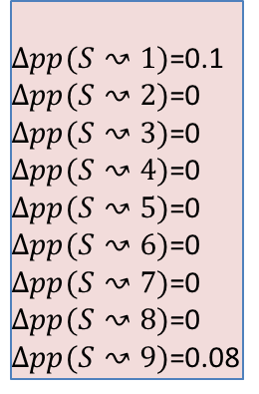


影响力最大化2：基于最优路径
4
9
在选到3的基础上
尝试增加选择1
看看影响范围的变化，需要计算
{3,1}的影响概率- {3}的影响概率
$即σ\left(\left\{1,3\right\}\right)−σ(\left\{3\right\})$
0.3
0.2
0.8
0.1
$$Δσ(S)=σ\left(\left\{3,1\right\}\right)−σ\left(\left\{3\right\}\right)$$
$$=0.18$$
2
1
0.7
0.9
0.9
5
3
0.8
7
8
0.5
0.7
0.3
0.8
6
.请计算节点{3,1}到其它结点的最优路径
{3,1}到1: 3 →1/1→1 1.0
{3,1}到2: 3 →2 /1→3→2 0.9
{3,1}到3: 3 →3/1→3 1.0
{3,1}到4: 3 →2 →4 /1→3→2→4 0.9*0.3
{3,1}到5: 3 →2 →5/1→3→2→5 0.9*0.7
{3,1}到6: 3 →7 →6/1→3→7→6 0.8*0.8
{3,1}到7: 3 →7/1→3→7 0.8
{3,1}到8: 3→7→8/1→3→7→8 0.8*0.7
{3,1}到9: 3 →1 →9/1→9 0.8
.请计算{3}到其它结点的最优路径
{3}到1: 3 →1 0.9
{3}到2: 3 →2 0.9
{3}到3: 3 →3 1.0
{3}到4: 3 →2 →4 0.9*0.3
{3}到5: 3 →2 →5 0.9*0.7
{3}到6: 3 →7 →6 0.8*0.8
{3}到7: 3 →7 0.8
{3}到8: 3→7→8 0.8*0.7
{3}到9: 3 →1 →9 0.9*.08
$Δpp(S↝1)$=0.1
$Δpp(S↝2)$=0
$Δpp(S↝3)$=0
$Δpp(S↝4)$=0
$Δpp(S↝5)$=0
$Δpp(S↝6)$=0
$Δpp(S↝7)$=0
$Δpp(S↝8)$=0
$Δpp(S↝9)$=0.08
多个节点影响某个节点的概率，按照前述办法计算

Slide 41
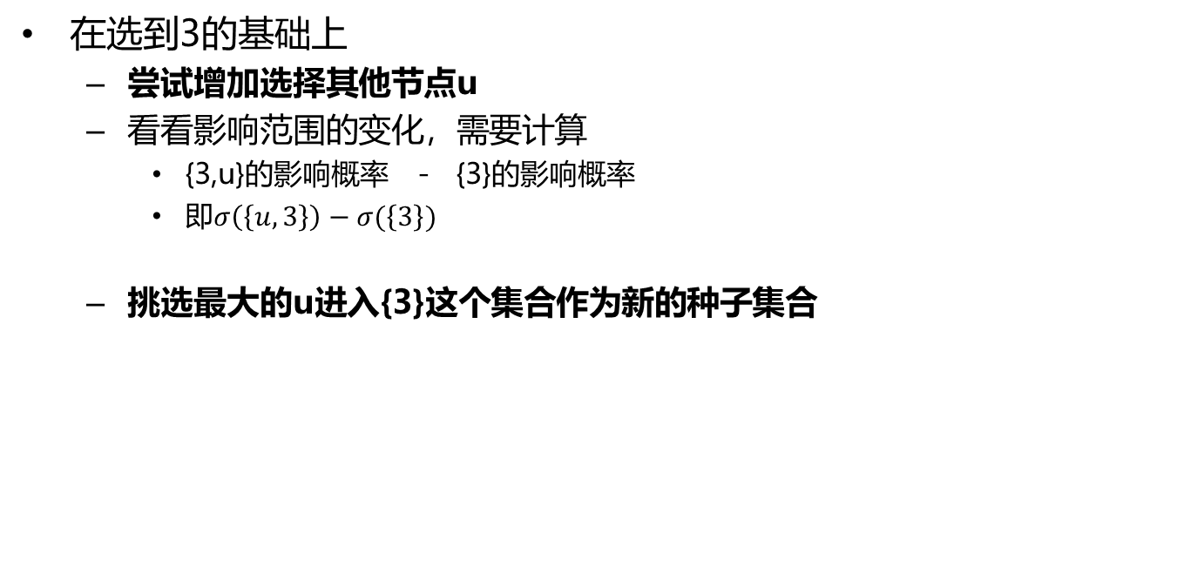
影响力最大化2：基于最优路径
在选到3的基础上
尝试增加选择其他节点u
看看影响范围的变化，需要计算
{3,u}的影响概率 - {3}的影响概率
$即σ\left(\left\{u,3\right\}\right)−σ(\left\{3\right\})$
挑选最大的u进入{3}这个集合作为新的种子集合
需要尝试一批u

Slide 42
pause

Slide 43
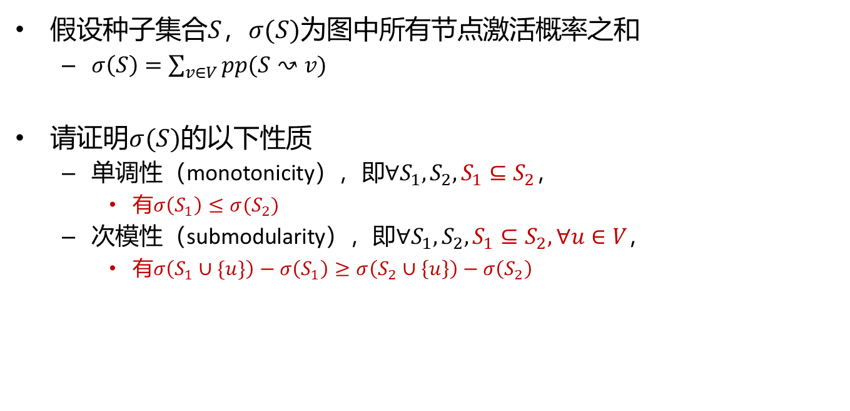
影响力最大化2：基于最优路径
假设种子集合$S$，$σ(S)$为图中所有节点激活概率之和
$σ\left(S\right)=\sum_{v∈V}{pp(S↝v)}$
请证明$σ(S)$的以下性质
单调性（monotonicity），即$∀S_{1},S_{2},S_{1}⊆S_{2}$，
有$σ\left(S_{1}\right)≤σ(S_{2})$
次模性（submodularity），即$∀S_{1},S_{2},S_{1}⊆S_{2}, ∀u∈V$，
有$σ\left(S_{1}∪\{u\}\right)−σ\left(S_{1}\right)≥σ\left(S_{2}∪\left\{u\right\}\right)−σ\left(S_{2}\right)$
4
9
0.3
0.2
0.8
0.1
2
1
0.7
0.9
0.9
0.8
5
3
7
8
0.5
0.7
0.3
0.8
6
s2
s1
u

Slide 44
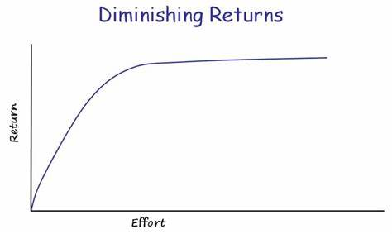
影响力最大化2：基于最优路径
什么是次模性（Sub modularity）
次模函数（Submodular Function）
边际收益递减：diminishing returns

Slide 45
pause

Slide 46


影响力最大化2：基于最优路径
练习
请使用贪心算法（结合最优路径）计算下图在$k=2$时的最优种子集合
第一趟迭代
1.种子集合S为空
2.从9个节点{1,2,3,4,5,6,7,8,9}，挑选某个节点称为u1
3.计算{u1}的激活概率
4.挑选最大的那个进入S
第二趟迭代
5.在剩下的节点中，挑选某个称为u2，加入S
6.计算{u1,u2}的影响概率
6.计算影响概率的变化量，即{u1,u2}的影响概率减去{u1}的激活概率
7.挑选影响概率的变化量最大的那个进入S
4
9
0.2
0.8
0.3
0.1
2
1
0.9
0.7
0.9
0.8
5
3
7
8
0.5
0.7
0.8
0.3
6
请参考前文$σ\left(\left\{1,3\right\}\right)−σ(\left\{3\right\})$的计算

Slide 47
pause

Slide 48
思考题
1、Dijkstra算法
2、最优传播路径
3、基于最优路径的影响力最大化？（选取2个节点）

Slide 49
pause

Slide 50
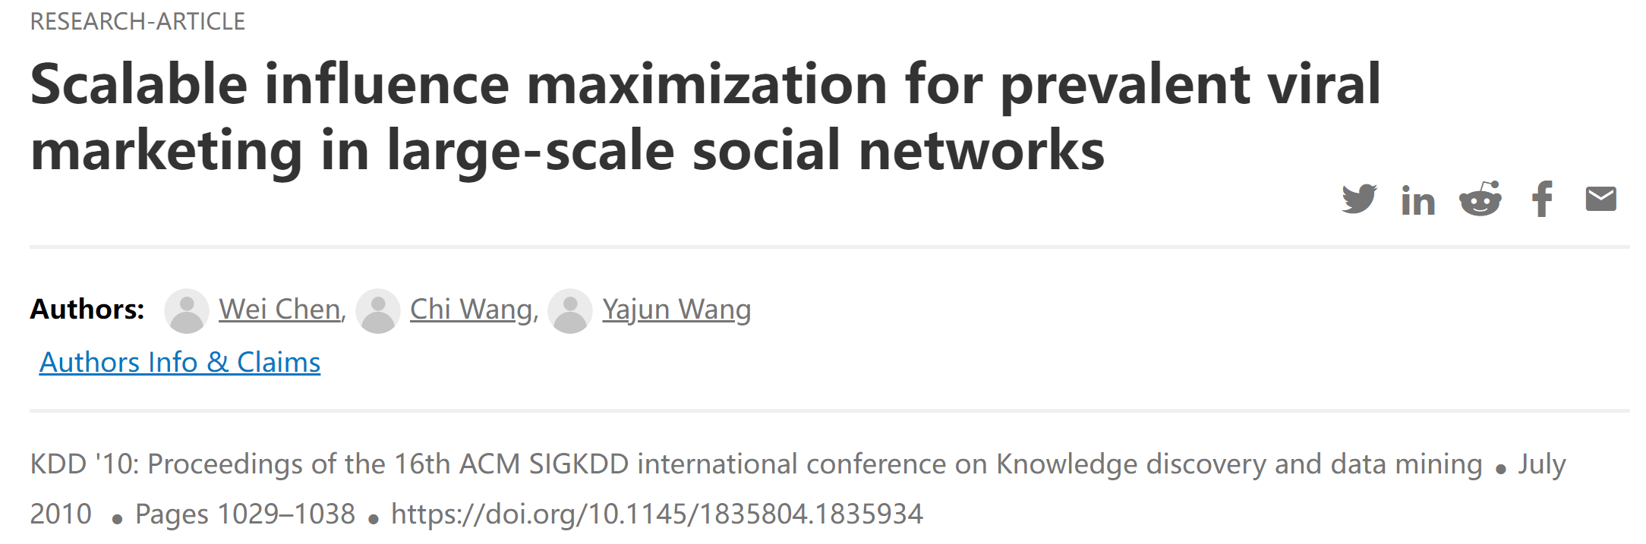
影响力最大化2：基于最优路径
扩展阅读(Optional)
http://citeseerx.ist.psu.edu/viewdoc/download?doi=10.1.1.180.4943&rep=rep1&type=pdf

Slide 51
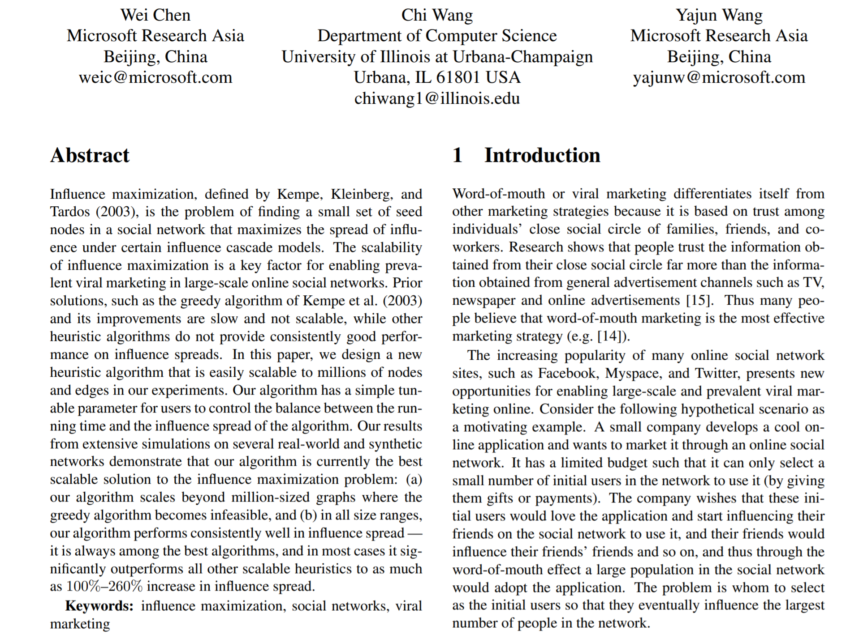
影响力最大化2：基于最优路径
扩展阅读(Optional)

Slide 52
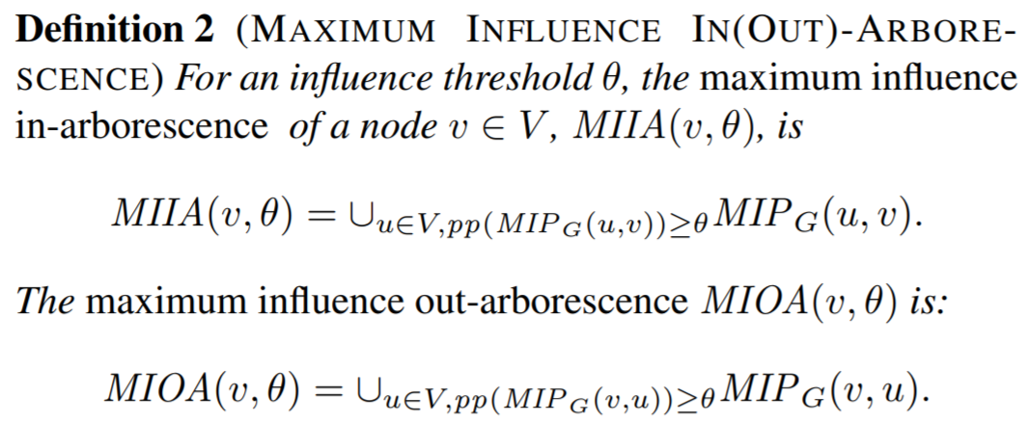
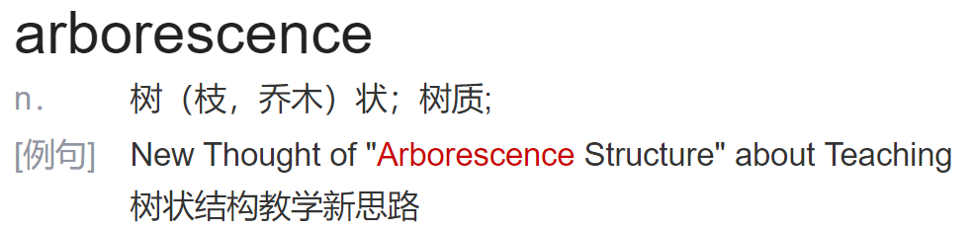
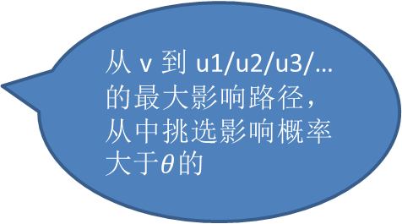

影响力最大化2：基于最优路径
MIIA最大影响概率的入树/MIOA最大影响概率的出树
u1/u2/u3/…到v的最大影响路径，从中挑选影响概率大于$θ$的
从v到u1/u2/u3/…的最大影响路径，从中挑选影响概率大于$θ$的

Slide 53
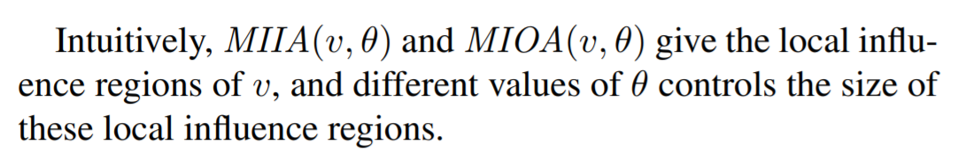
影响力最大化2：基于最优路径
MIIA最大影响概率的入树/MIOA最大影响概率的出树
V
V

Slide 54
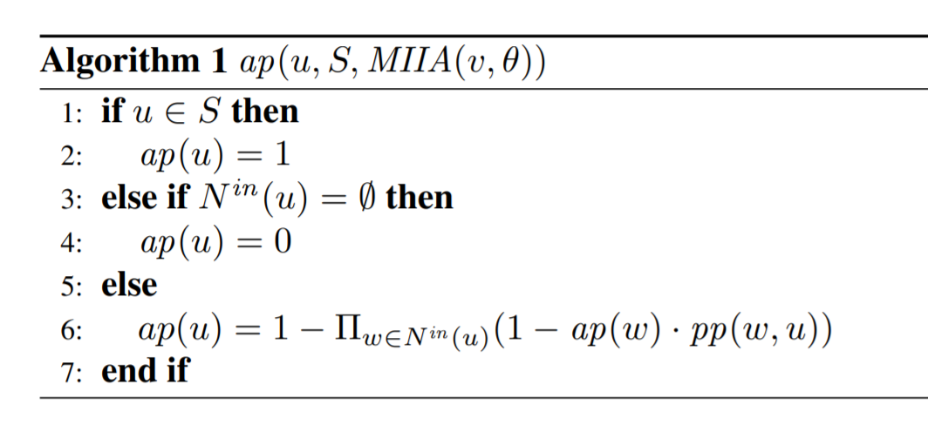

影响力最大化2：基于最优路径
1. a set of seeds S
2. MIIA(v, θ) for some v $∉$ S
3. we approximate the IC model by assuming that the influence from S to v is only propagated through edges in MIIA(v, θ). With this approximation, we can calculate the probability that v is activated given S exactly
4. Let the activation probability of any node u in MIIA(v, θ), denoted as ap(u, S, MIIA(v, θ)), be the probability that u is activated when the seed set is S and influence is propagated in MIIA(v, θ)
基于最优路径的影响力最大化
S
seed1
seed2
MIIA(v, θ)
v
AP为activate probability

Slide 55
影响力最大化2：基于最优路径
基于最优路径的影响力最大化
如果u已经在S里面，那么它被自己激活，那么active probability为1
S
seed1
seed2
MIIA(v, θ)
v

Slide 56
影响力最大化2：基于最优路径
基于最优路径的影响力最大化
U的In neighbors，和MIIA(v, θ)的交集为空，那么active probability为0
let N^{in}(u, MIIA(v, θ)) be the set of in-neighbors of u in MIIA(v, θ)
S
seed1
seed2
MIIA(v, θ)
v

Slide 57
影响力最大化2：基于最优路径
1.考虑所有w in N^{in} (u)
2.先考虑S激活w
2.再考虑w到u的最大激活路径概率
3.最后假设哪个w都不激活u，最后用1减去，即得到u的ap
基于最优路径的影响力最大化
let N^{in}(u, MIIA(v, θ)) be the set of in-neighbors of u in MIIA(v, θ)
MIIA(v, θ)
S
v
seed1
seed2
w
u

Slide 58
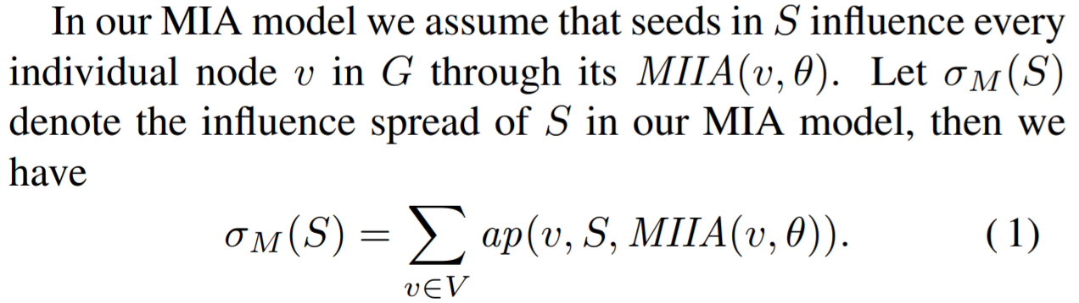
影响力最大化2：基于最优路径
S的影响范围

Slide 59
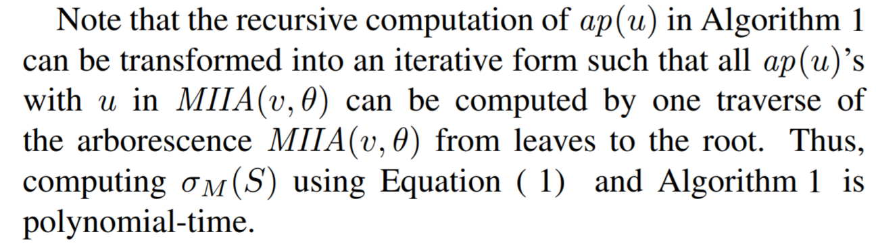
影响力最大化2：基于最优路径
递推计算各个节点的ap

Slide 60
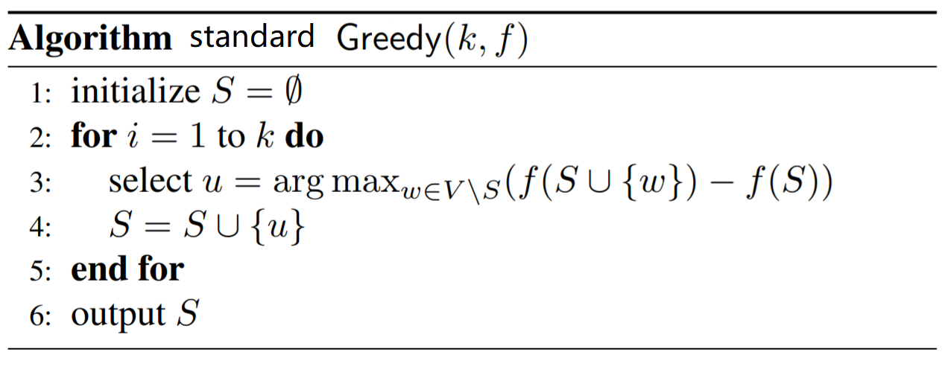
影响力最大化2：基于最优路径
递推计算各个节点的ap
结合标准greedy算法

